Slide 1






TRƯỜNG TIỂU HỌC LONG BIÊN
NHIỆT LIỆT CHÀO MỪNG CÁC EM HỌC SINH VỚI TIẾT HỌC
GIÁO DỤC THỂ CHẤT
Lớp 3 - Tuần 3
CHỦ ĐỀ 4: MÔN THỂ THAO TỰ CHỌN: BÓNG RỔ
Ôn bài tập phối hợp dẫn bóng- ném rổ bằng hai tay trước ngực- TC
GV: LÊ TRUNG KIÊN

Slide 2

YÊU CẦU CẦN ĐẠT
- HS biết chủ động vệ sinh cá nhân, vệ sinh sân tập trước khi tập luyện.
HS biết thực hiện cơ bản đúng bài tập phối hợp dẫn bóng- ném rổ bằng hai tay trước ngực, chủ động tham gia các trò chơi.
Biết quan sát tranh ảnh động tác mẫu của GV để tập luyện.
- Biết tập để hình thành bài tập phối hợp dẫn bóng- ném rổ bằng hai tay trước ngực, thói quen tập luyện TDTT rèn luyện sức khỏe.

Slide 3

1. Hoạt động mở đầu - Khởi động

Slide 4
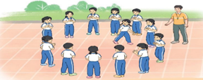
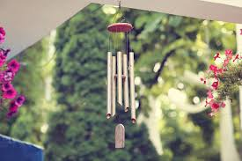
Trò chơi: Tìm người chỉ huy

Slide 5

2.Hình thành kiến thức mới
Ôn bài tập phối hợp dẫn bóng- ném rổ bằng hai tay trước ngực- TC
.

Slide 6
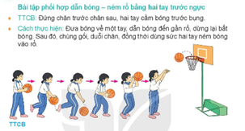

Slide 7
3. Luyện tập
- Tập đồng loạt: 2-3L
- Chia tổ tập luyện: 2-3’
- Thi đua trình diễn:1L
- Trò chơi: 6-8’

Slide 8
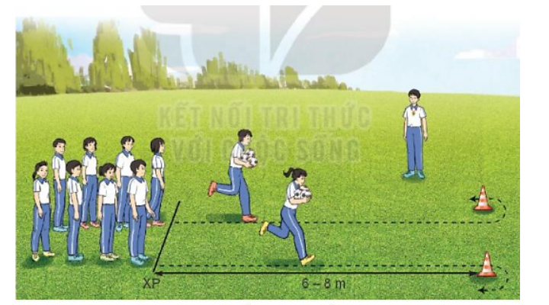

Trò chơi: Ôm bóng chạy tiếp sức
MĐ: Rèn luyện sự tập trung, phát triển sức nhanh, sức mạnh của đôi chân, sự khéo léo và sự phối hợp đồng đội.
-Cách chơi: Khi có lệnh em số 1 của mỗi đội cầm bóng chạy vòng qua cột mốc chạy về đưa bóng cho em số 2. em số 2 thực hiện như em số 1 rồi đưa bóng cho em số 3.
- Cứ tiếp tục chơi như thế cho đến em cuối cùng của mỗi đội.
- Đội nào xong trước ít phạm quy là thắng cuộc.

Slide 9

4.Vận dụng
-Bài tập này con tập để làm gì? Vận dụng ở môn TT nào?

Slide 10
THẢ LỎNG

Slide 11

DẶN DÒ
Các con về nhà ôn tập động tác
Tại chỗ nhồi bóng bằng hai tay liên tục.

Slide 12


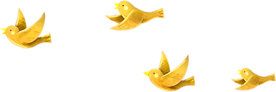

Tiết học đến đây là kết thúc!
Chào tạm biệt các con !

